Slide 1
软件质量管理

Slide 2
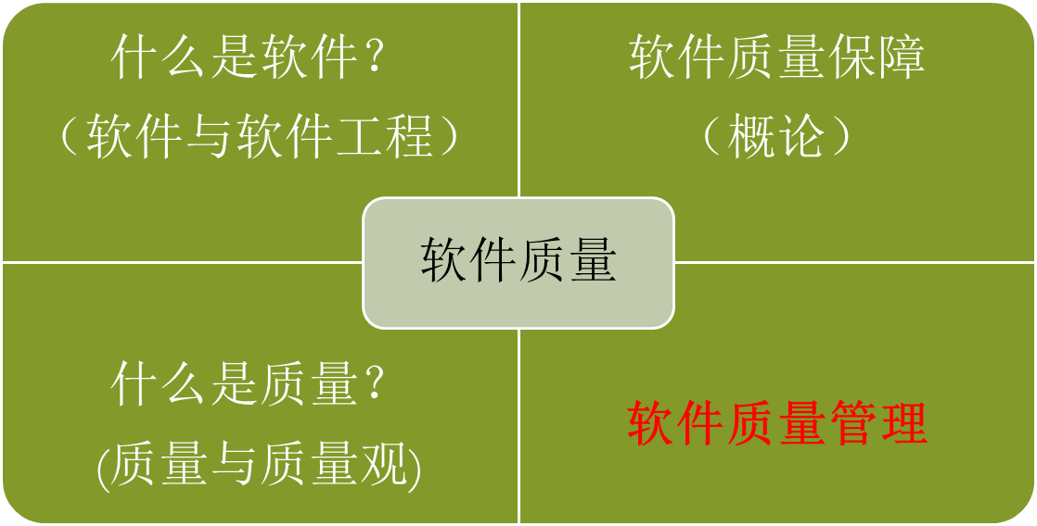
Where are we now?

Slide 3
软件质量管理
Part 1：质量管理
Part 2：软件质量管理
Part 3：质量管理过程
Part 4：质量管理技术
Part 5：QA＆QC
Part 6：相关主题

Slide 4
Part 1：质量管理
质量
质量管理
质量环
质量管理原则
全面质量管理

Slide 5
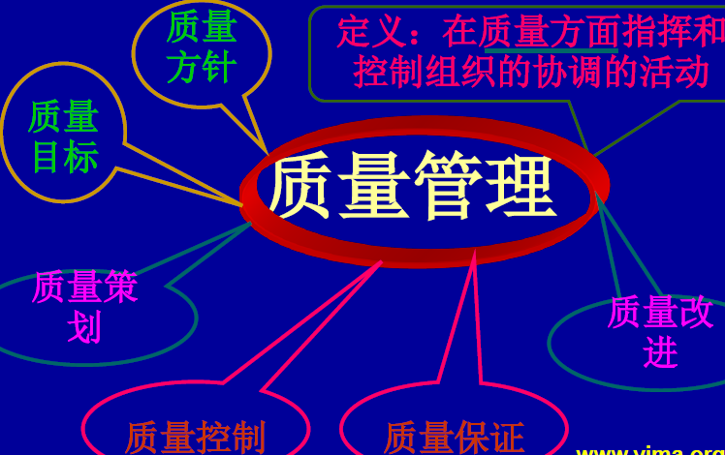
质量管理

Slide 6
Part 2：软件质量管理
软件质量
质量方针与质量目标
质量管理的对象和基准
实施质量管理的组织结构
过程
质量管理体系
质量管理与项目管理

Slide 7
软件质量
软件质量的特性是多方面的，但必须包括：
  1 与明确确定的功能和性能需求的一致性
  2 与明确成文的开发标准的一致性
  3 与软件所期望的隐含特性的一致性

Slide 8
Part 4：QA＆QC
QA的角色定位
QA的工作内容和工作方式
QC的角色定位
QC的工作内容

Slide 9
QA的角色定位
对SQA人员的素质要求
  1. 沟通能力。
  2. SQA要熟悉软件开发过程。
  3. SQA本身要有很强的计划性。
  4. SQA要能应对繁杂的工作。
  5. SQA要客观，有责任心。

Slide 10
QA的角色定位
全职人员担任或兼职担任。
一个灵魂人物—SQA小组组长，
项目的SQA不能是该项目组的开发人员、配置管理人员或测试人员
应该遵循以下两条原则:
  做项目组的严师，有错必纠，但不能有错全报
  做项目组的朋友，但不能对项目组包庇纵容

Slide 11
QA的工作内容和工作方式
SQA的工作内容主要包括以下六类：
  1. 与SQA计划直接相关的工作：
  2. 参与项目的阶段性评审和审计：
  3. 对项目日常活动与规程的符合性进行检查:
  4. 对配置管理工作的检查和审计：
  5. 跟踪问题的解决情况:
  6. 收集新方法，提供过程改进的依据：

Slide 12
平衡过程改善目标和项目目标
几种QA有效的工作方式
QA的QA？
SQA的风险管理

Slide 13
QC的角色定位
QC需要的技能和角色分层
QC与开发的接口关系

Slide 14
QC的工作内容
软件问题的分类
建立两维的跟踪网络
提升质量控制的有效性

